Slide 1
Родительский контроль
Безопасный интернет для ваших детей!

Slide 2
Ваши дети пользуются Интернетом?
Хотите оградить Ваших детей:
от сцен насилия и жестокости?
от пропаганды порнографии, алкоголя и наркотиков?
от информации об экстремизме, суициде, азартных играх?
Услуга «Родительский контроль»
от Казахтелеком
поможет Вам в этом!
Услуга предназначена защиты ваших детей от негативной информации в Интернете за счет осуществления фильтрации нежелательного контента и обеспечения безопасного доступа в сеть Интернет с любых устройств в Вашем доме, таких как персональные компьютеры, ноутбуки, планшеты и смартфоны.

Slide 3
Как это работает?
Услуга Родительский контроль анализирует запросы детей в режиме онлайн и блокирует доступ к веб-сайтам содержащим нежелательную информацию!
Предусмотрена блокировка более 25 категорий опасного контента по 3-м возрастным категориям!
Предусмотрена возможность самостоятельно вносить в черный список тот сайт, считаете вредным и который не был добавлен системой в общий черный список!
Нет необходимости устанавливать дополнительное програмное обеспечение!
Услуга предназначена только для абонентов iD Net/Megaline!
Управление услугой через личный кабинет cabinet.idport.kz!

Slide 4
25 категорий “опасных” сайтов
Азартные игры Анонимная работа в сети Видео и фотохостинги Вредные привычки Интернет-магазины Мошенничество Музыка Нелегальная помощь учащимся Общение и знакомства Объявления и поиск работы Онлайн игры Опасные ресурсы Пиратская продукция
Подозрительные ресурсы Поисковые системы Реклама Религия Сайты для взрослых Социальные сети и блоги Спам и вирусное ПО Файлообменные ресурсы Экстремизм и терроризм Электронные библиотеки Юмор и развлечения WEB почта

Slide 5
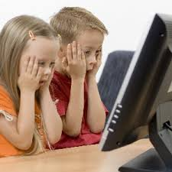
Персональные настройки
ограничение контента по возрасту ребенка: до 7-ми лет, от 7 до 12 лет, от 12 лет и старше;
Ограничение по критериям (более 25 категорий);
Возможность установки профиля “Взрослый” и “Личный” (блокируются только те категории сайтов, которые заданы вами самостоятельно);
Возможность внесения любого сайта в “белый” или “черный” список;
Возможность формирования отчетов о посещенных сайтах.

Slide 6
до 7 лет только сайты для детей | Доступ только к сайтам из ограниченного списка детских ресурсов (игры, образовательные ресурсы, мультфильмы, школы, детские сады и т.д.) Доступ к сайтам из моего белого списка и блокировка сайтов из моего чёрного списка. Блокировка запрещенных поисковых запросов. Каталог детских ресурсов
от 7 до 12 лет только известные сайты | Доступ только к известным хорошим сайтам. Доступ к сайтам из моего белого списка и блокировка сайтов из моего чёрного списка. Блокировка запрещенных поисковых запросов.
старше 12 лет все сайты, кроме запрещённых мною | Доступ ко всем сайтам, кроме опасных. Доступ к сайтам из моего белого списка и блокировка сайтов из моего чёрного списка. Блокировка запрещенных поисковых запросов.
взрослый средний уровень фильтрации сайтов | Доступ ко всем сайтам, кроме опасных. Доступ к сайтам из моего белого списка и блокировка сайтов из моего чёрного списка.
личный все сайты, кроме запрещённых мною | Доступ ко всем сайтам, кроме сайтов из запрещенных мною категорий. Доступ к сайтам из моего белого списка и блокировка сайтов из моего чёрного списка. Блокировка запрещённых поисковых запросов.

Slide 7
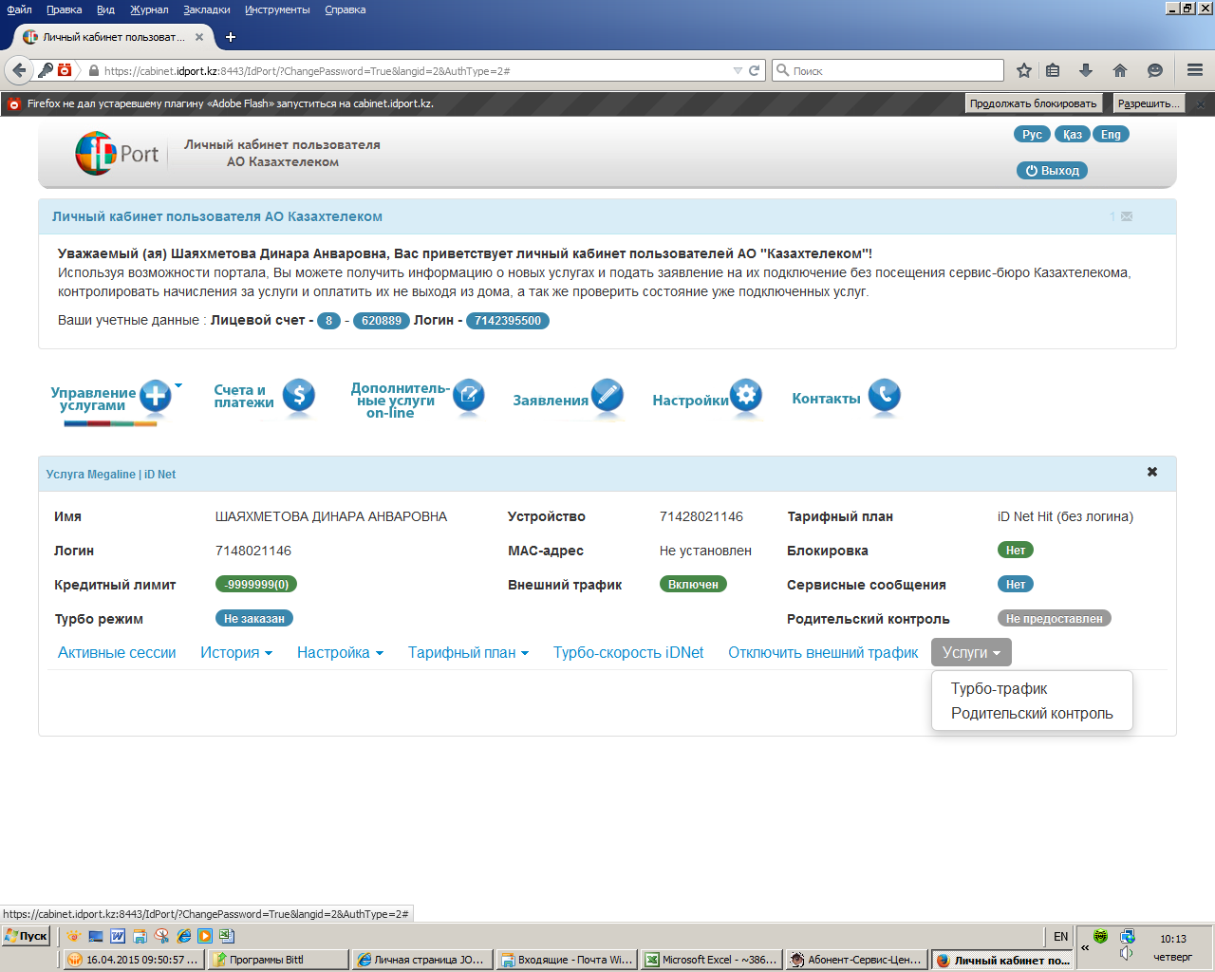
Настройки в личном кабинете

Slide 8
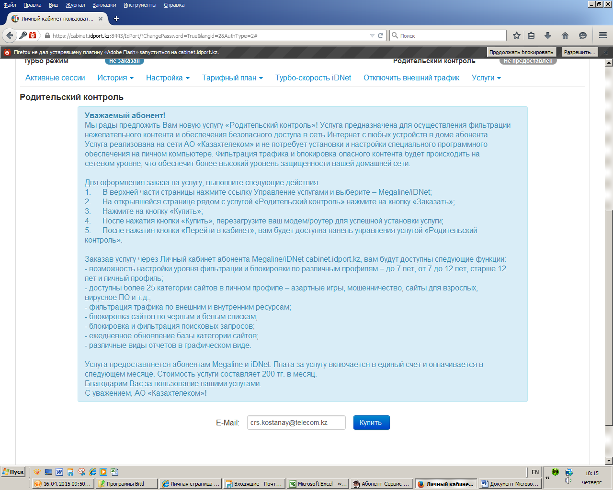
Настройки в личном кабинете

Slide 9
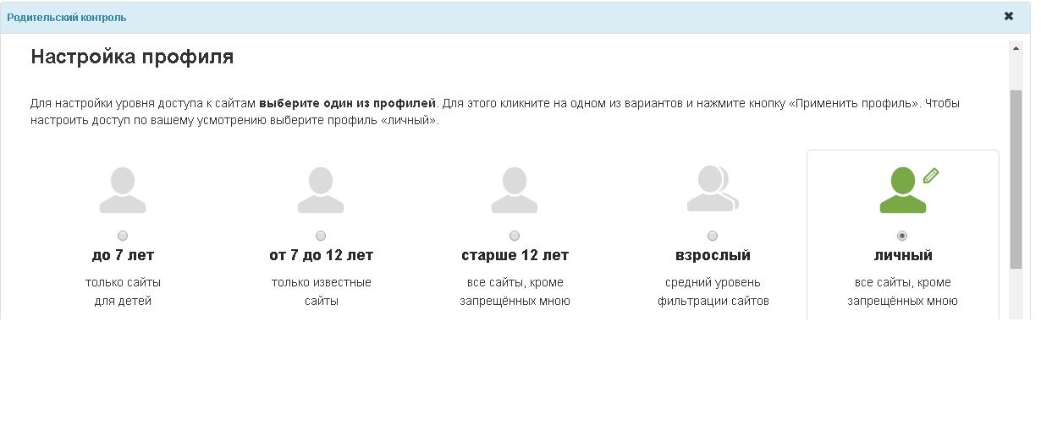
Настройки в личном кабинете
Выберите профиль

Slide 10
Как подключить?
Поключить услугу можно:
в личном кабинете cabinet.idport.kz
(пароли доступа в ЛК можно обновить по телефону 160 или отправив sms со словом “ПАРОЛЬ” на номер 2160
по телефону 160 (звонок бесплатный)

Slide 11
Спасибо за внимание!

